Slide 2
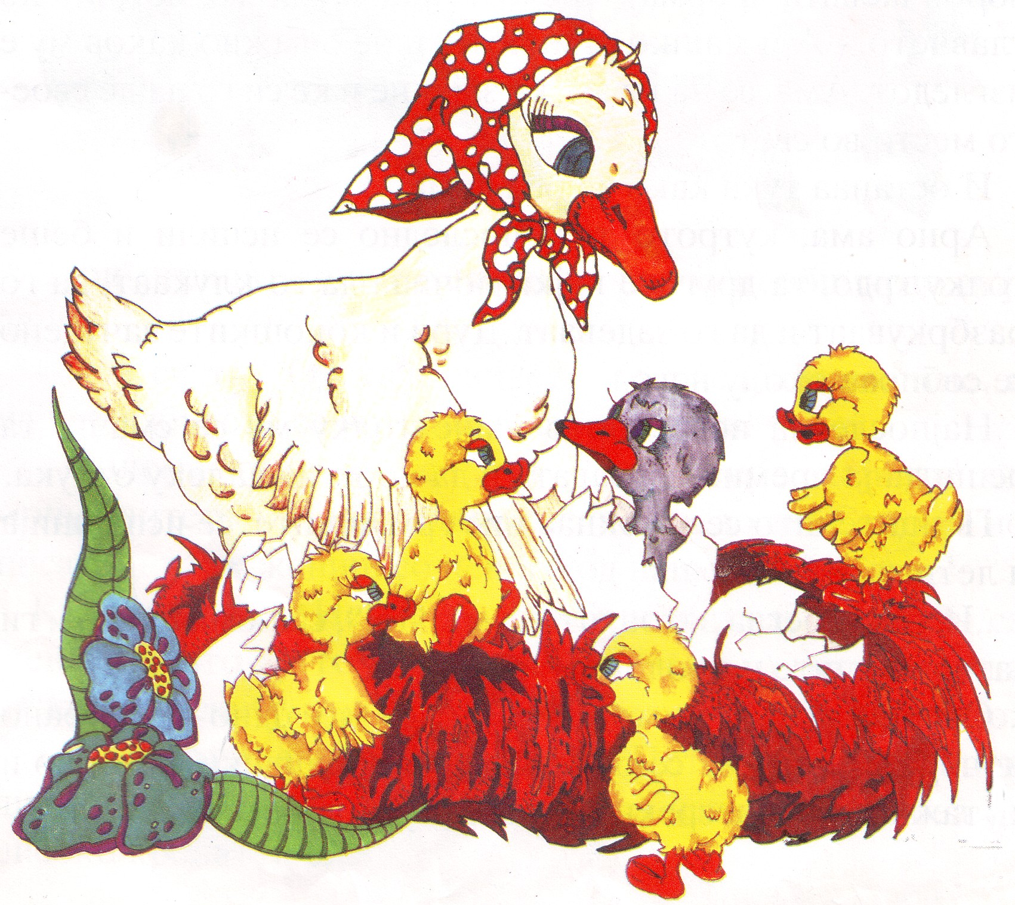
Каде се случува настанот во приказната?
Опиши го своето омилено место.

Slide 3
Каде ги повела патката малите патчиња?

Slide 4
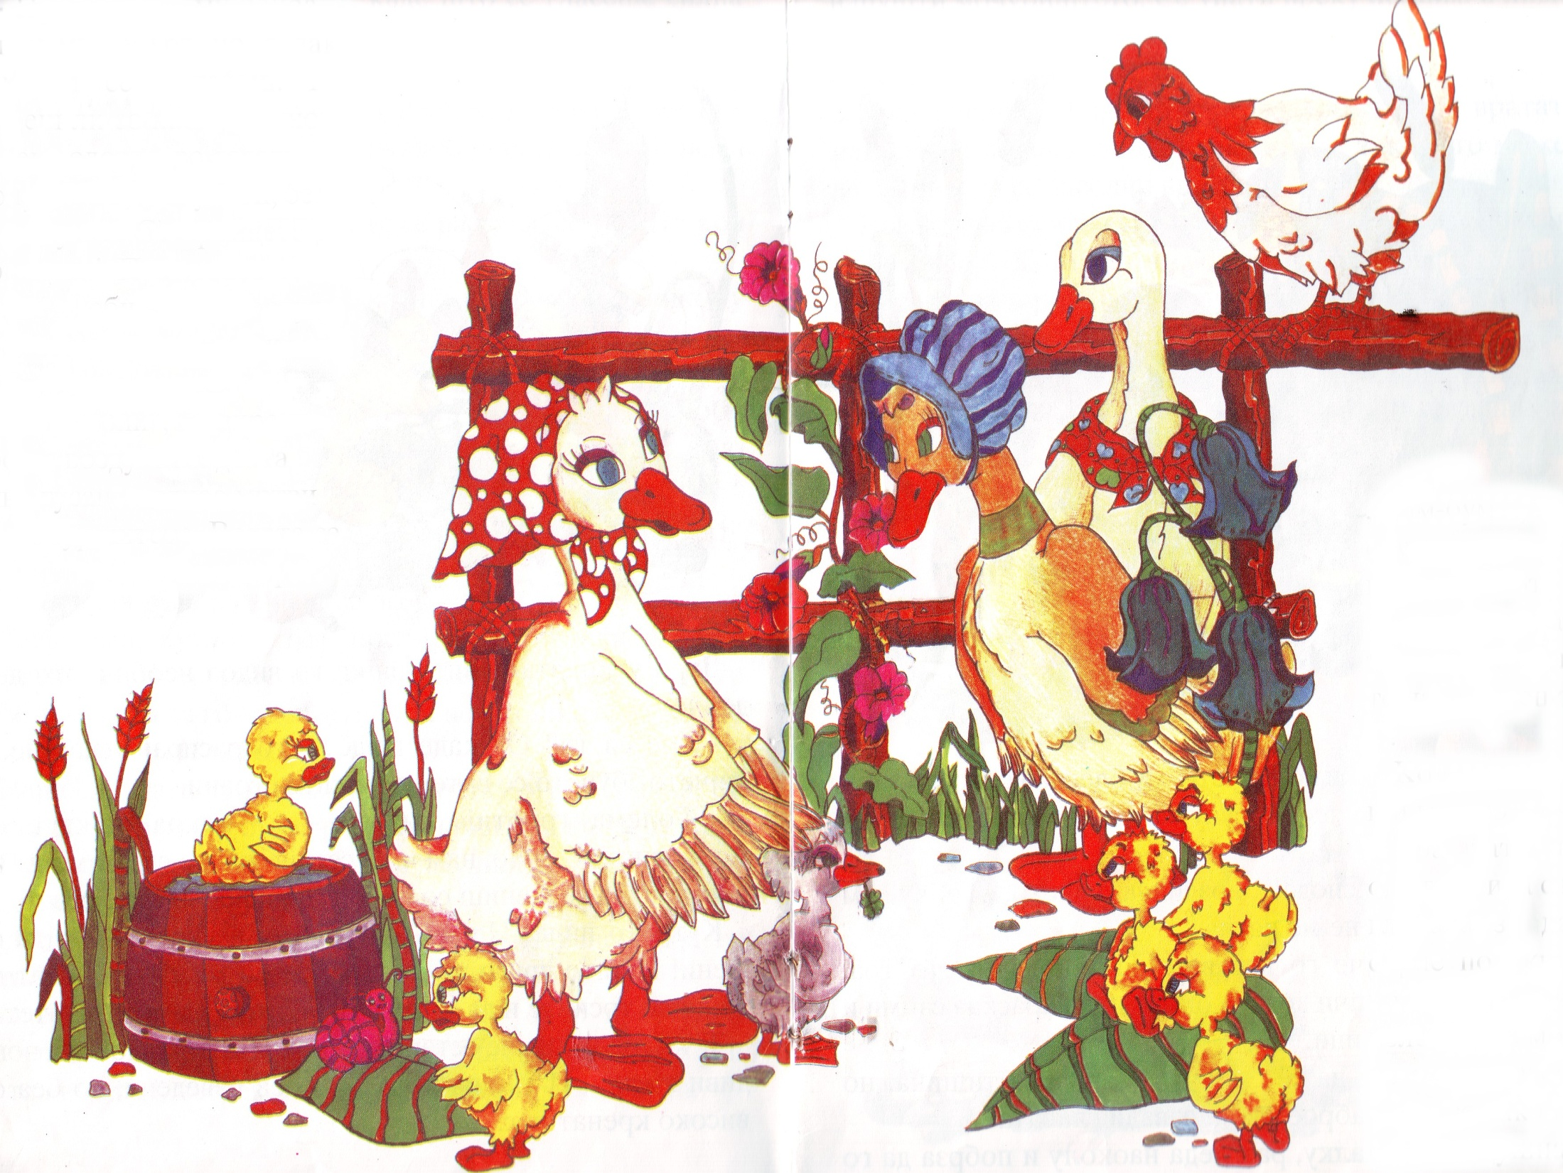
Што се случувало во дворот?

Slide 5
Што мислиш, дали останатите птици се праведни спрема грдото пајче?

Slide 6
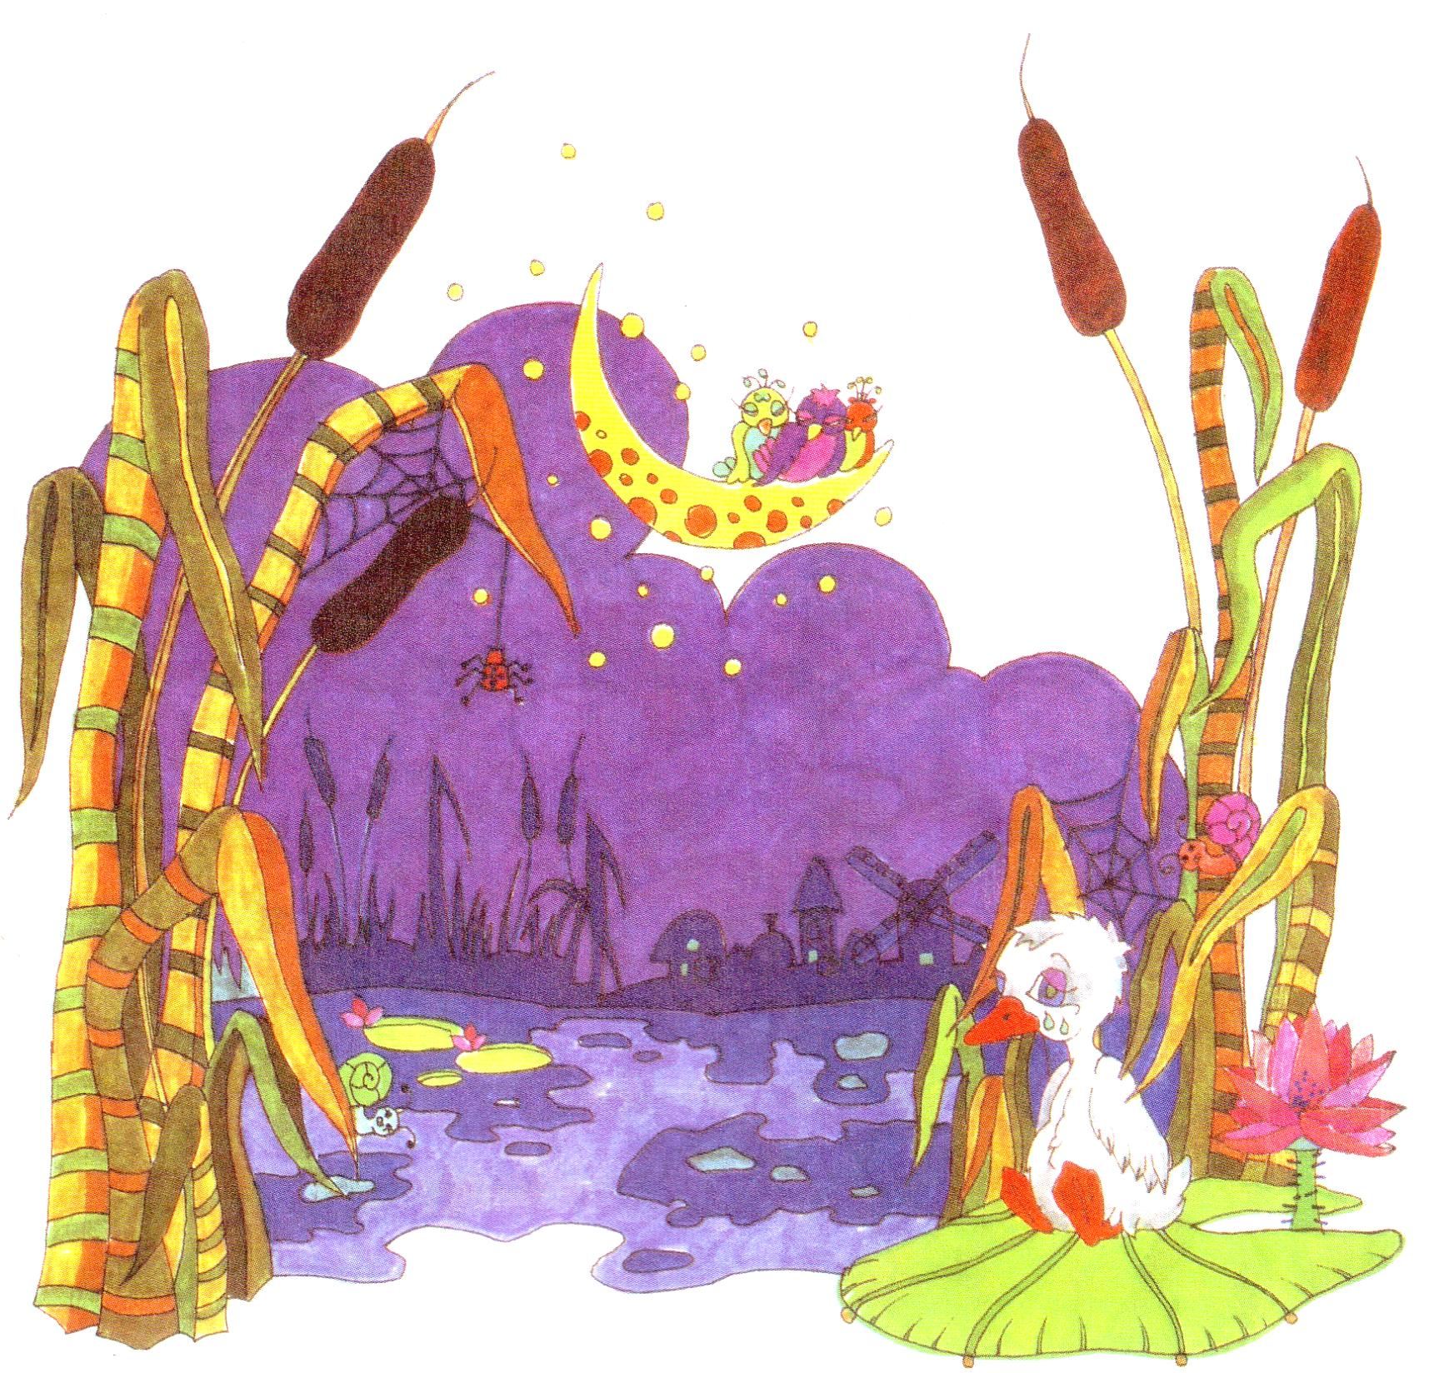
Каде стигнало пајчето?

Slide 7
Со кого се сретнало грдото пајче во мочуриштето?
Што му рекле дивите пајки?

Slide 8
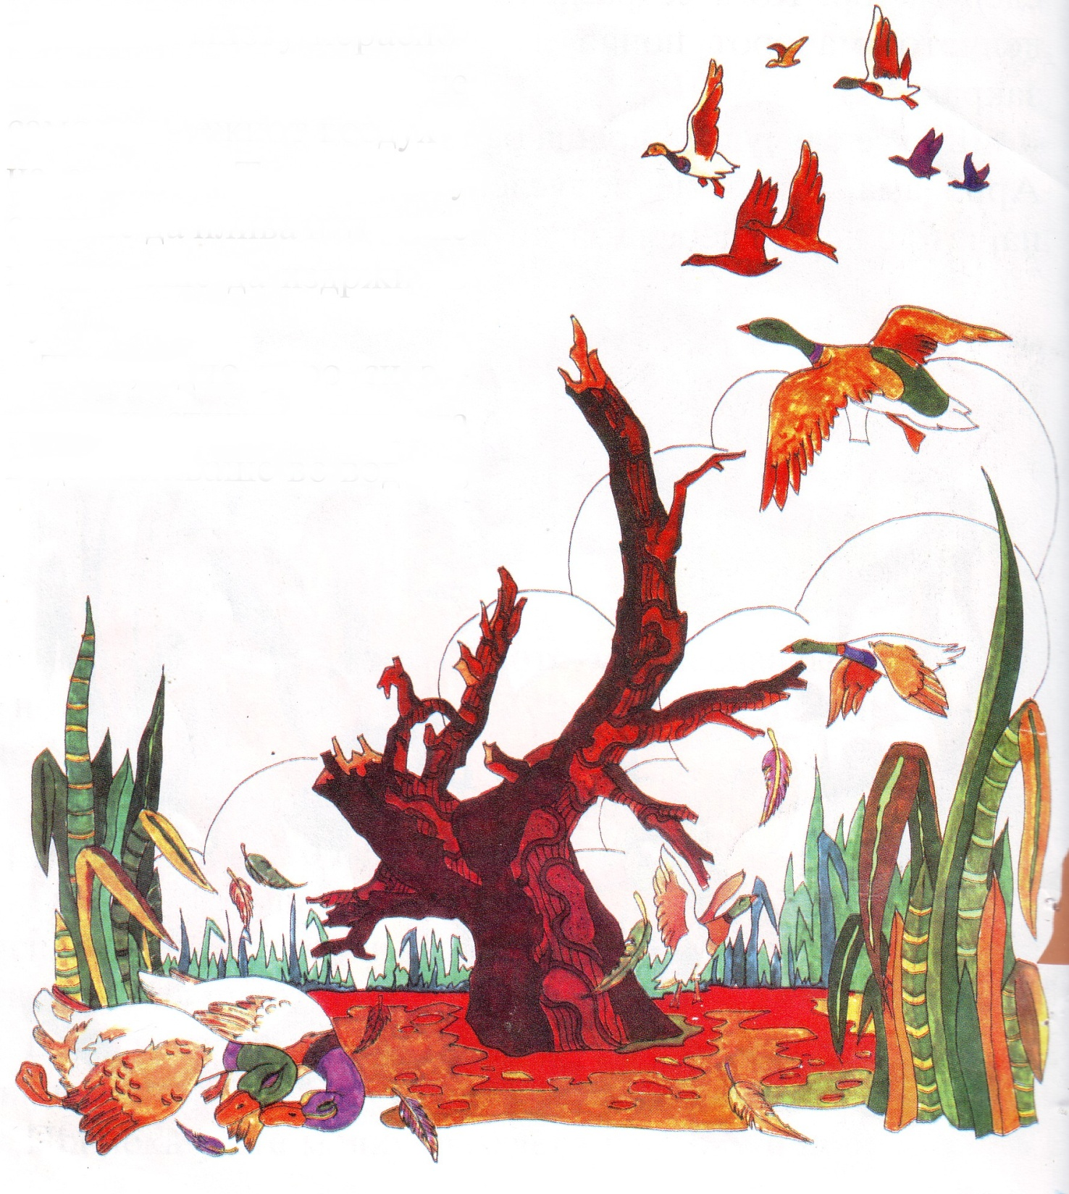
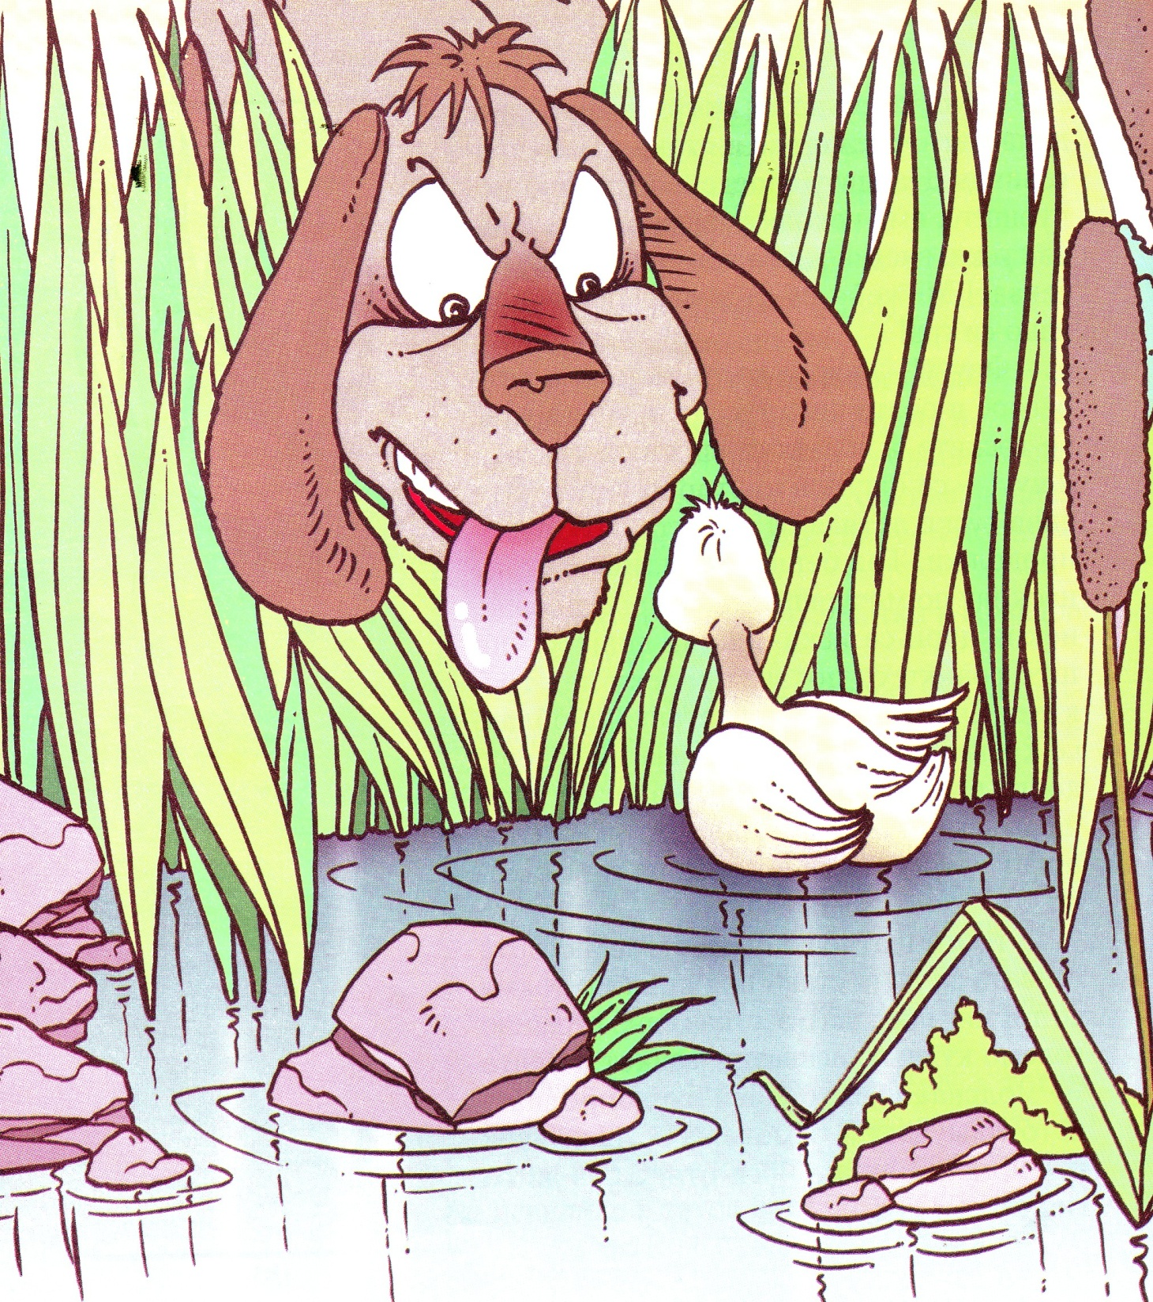
Што се случило потоа?
Каде ја преспало ноќта пајчето?
Што разговарале со двата диви гусаци?
Што се случило со кучето?
Кој излегол пред грдото пајче?

Slide 9
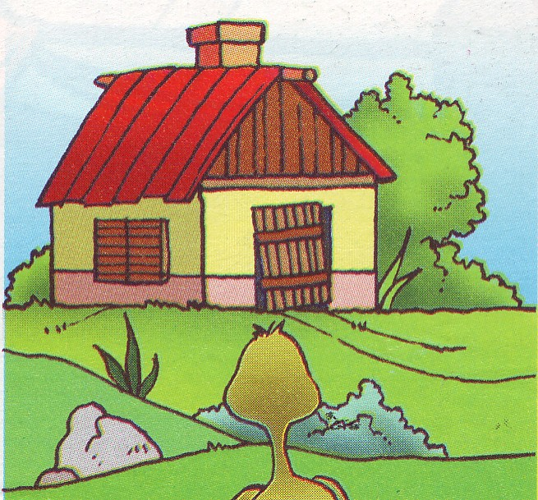
Другиот ден кога пајчето го напуштило мочуриштето, одејќи по силниот ветер, каде стигнало?
Што решила старицата?
Што направи пајчето?
Кој живеел во куќичката?

Slide 10
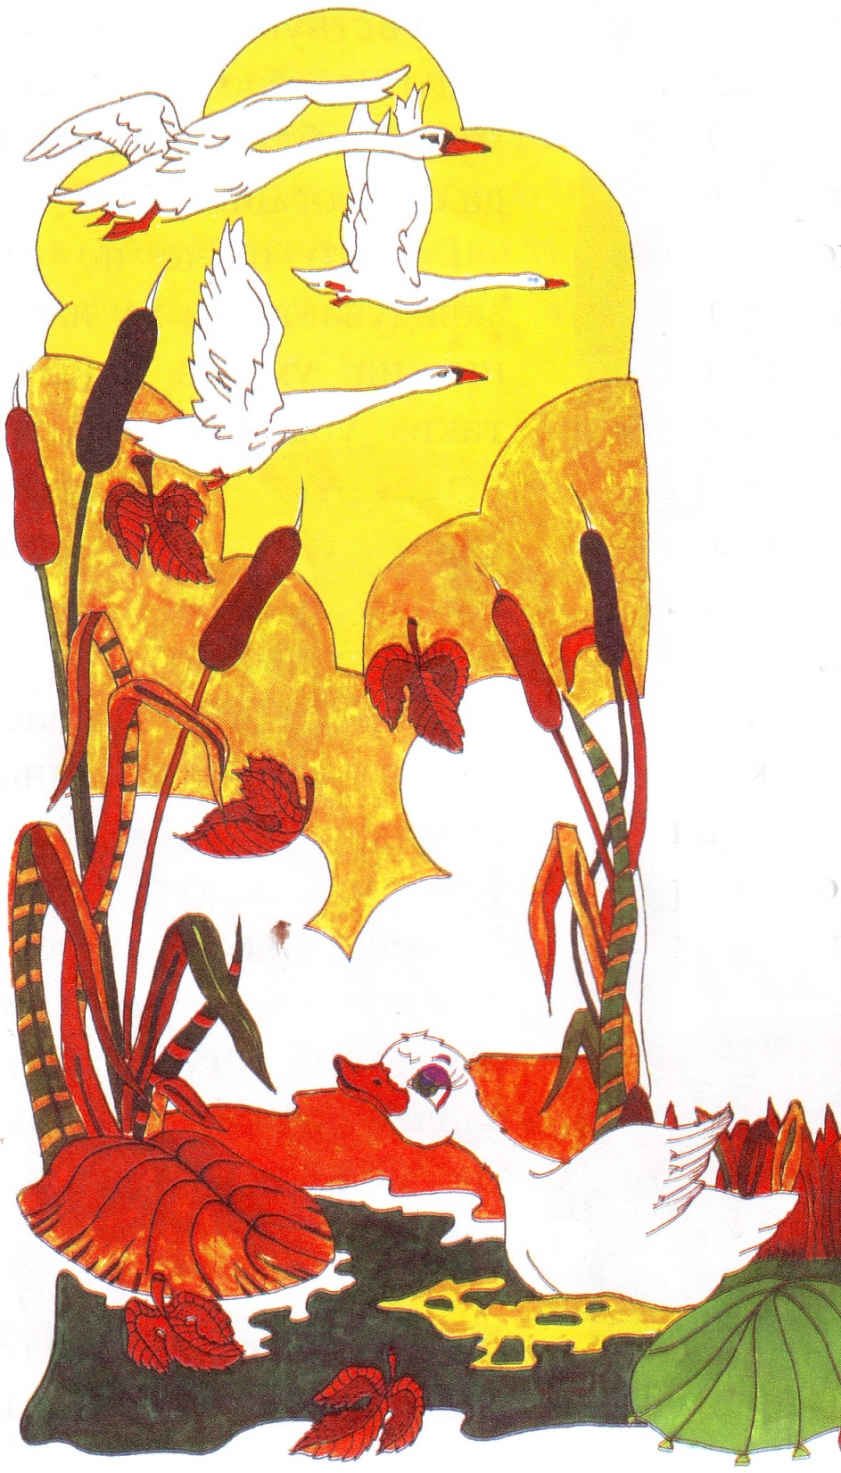
Кога дошла пролетта и времето се стоплило, кој се појавил?
Каде ја поминало зимата?
Можеш ли да ги опишеш тие птици?
Една вечер, додека сонцето заоѓало кој излетал од зад грмушките?
Опиши ја есента?
Кое годишно време настапило?
Раскажи што се случувало на средбата со лебедите?

Slide 11
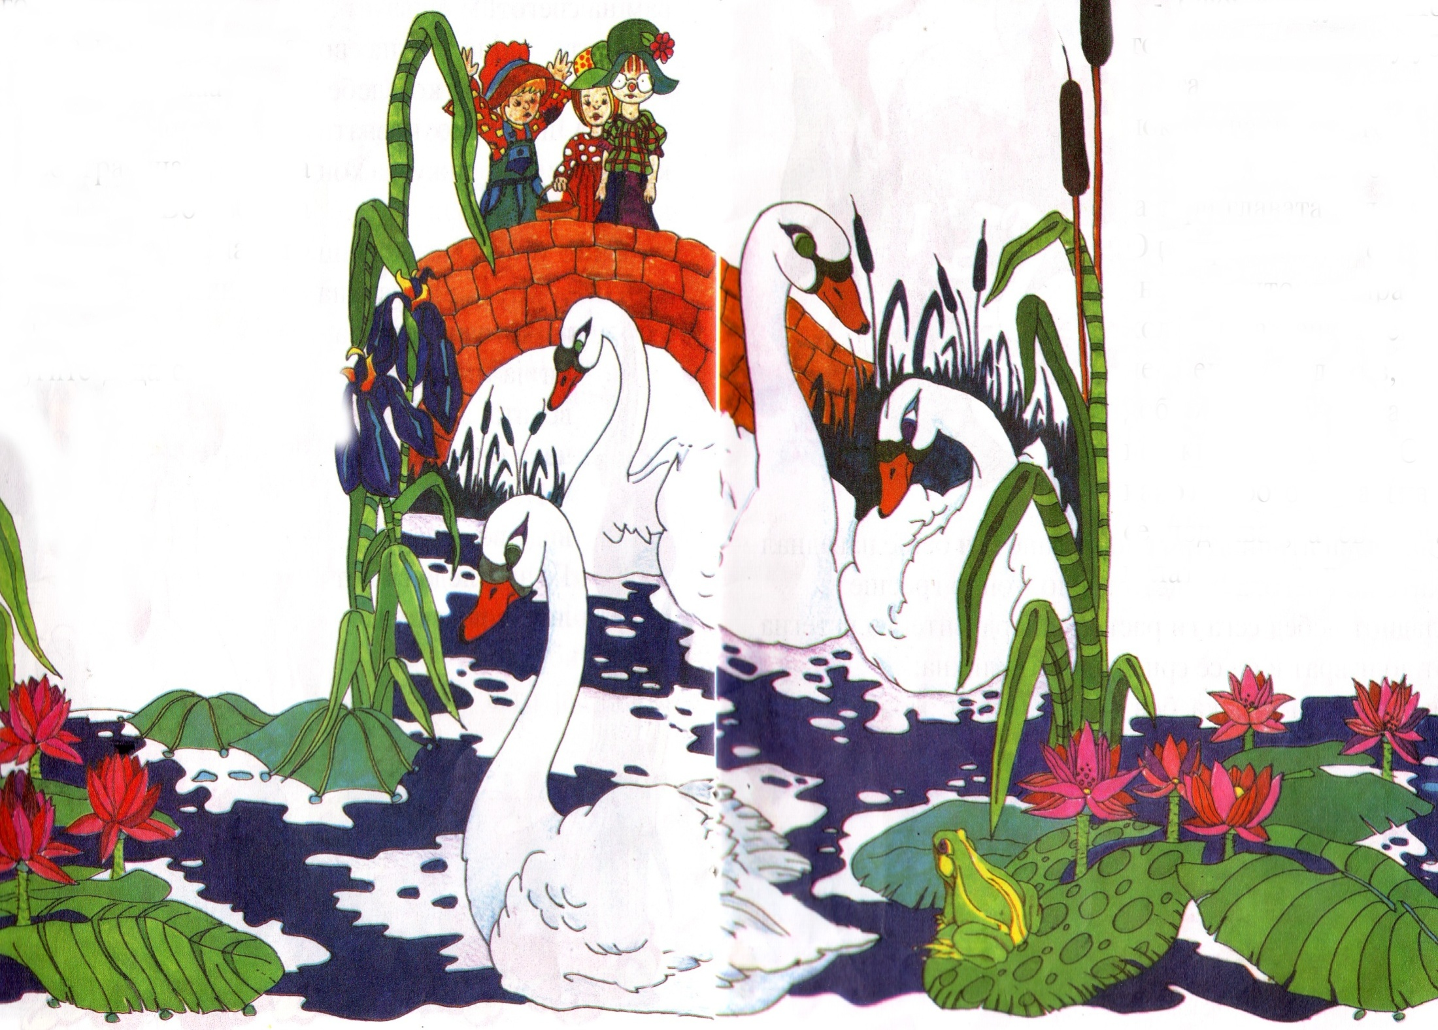
Се сети како го прогонуваа и како му се подбиваа, а еве сега му велат дека е најубав меѓу овие најубави птици.
Си забележал ли дека и во животот една неволја раѓа друга?
Кога ќе скршиш нешто, не бегај од родителите, оти можеш да направиш, при трчањето уште некоја штета!
Што правеа децата?
Погледни што му се случи на грдото пајче, од страв дека ќе биде казнето!

Slide 12
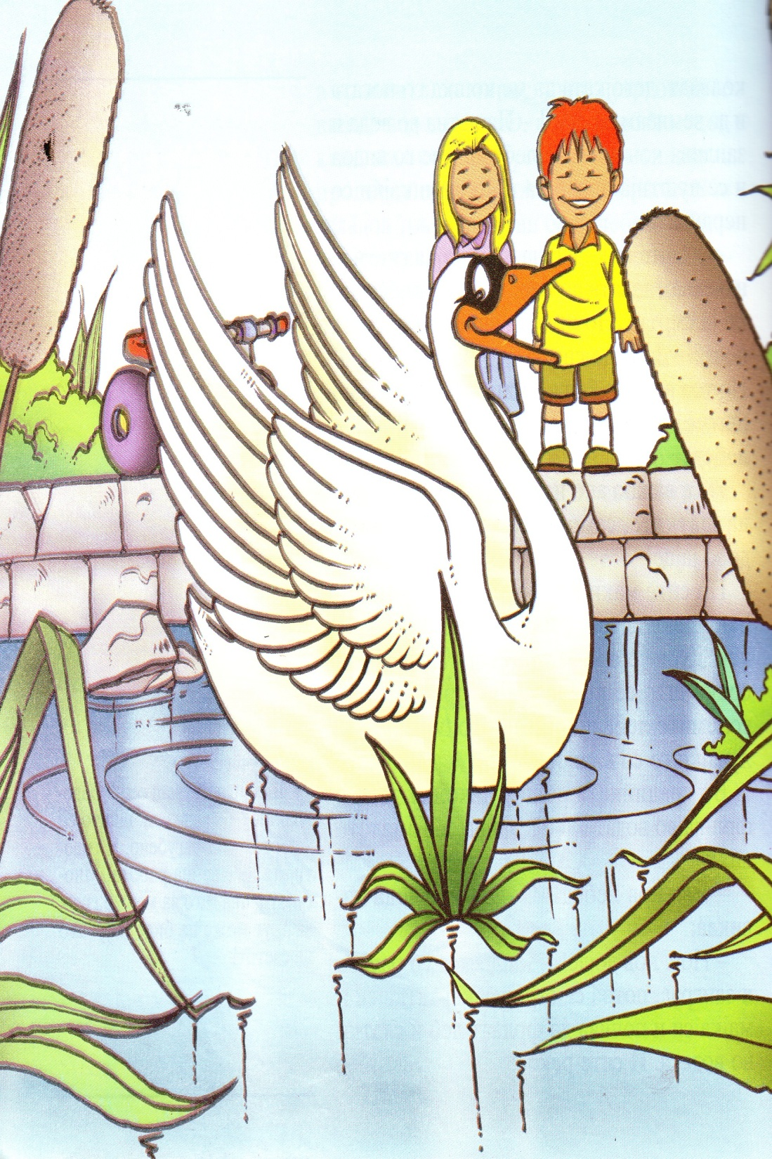
Што чувствуваш сега? Задоволство?
Многупати, она што за мене е грдо, за друг може да биде најубаво на светот!

Slide 13
Што не поучува оваа приказна?
Никогаш не треба да се гордееме со својата убавина, зошто сме ја добиле како дар од природата.
Да се грижиме да имаме добро срце – тоа зависи од нас!

Slide 14
ПОУКИ:
Мајката ги сака подеднакво своите деца, без разлика дали се грди или убави.
Никој ништо не е заслужен за својата убавина, таа му е подарена од природата, и со тоа човек не треба да се гордее.
Грдотијата не може да се отстрани, но завидливоста или глупавоста – ДА!
Но ако некој е завидлив, или мрзлив, или глупав, тогаш самиот е виновен за тоа.
Исто така, ако некој е грд, воопшто не е виновен за тоа.
Ако некој е роден убав, дали е заслужен за својата убавина?

Slide 15
Од преголема среќа не знаеше што да прави. Но колку и да беше среќен, тој не беше горделив, зашто доброто срце никогаш не ја истакнува гордоста.
Ете, гледаш, ништо во животот не е загубено. И грдотијата не е вечна работа!
Не можеме да ја избереме бојата на своите очи, формата на својот нос или уста, но секогаш можеме да избереме дали ќе бидеме добри или лоши.
Биди упорен и храбар, како грдото пајче кое порасна во прекрасен лебед!
На овој свет има место за сите под сонцето, доколку имаш добра душа и чисто срце!

